Slide 1


TUẦN 6
ĐI HỌC VUI SAO
Bài
12
DANH SÁCH HỌC SINH
Đọc mở rộng

Slide 2






YÊU CẦU CẦN ĐẠT
- Tìm đọc mở rộng được bài thơ, câu chuyện hoặc bài báo viết về thầy cô
- Chép lại những câu văn, câu thơ em thích

Slide 3

1
Tìm đọc bài thơ, câu chuyện, bài báo viết về thầy cô.
Cô giáo của con
  Mỗi khi vào lớp
  Cô cười thật tươi
  Say sưa giảng bài
  Giọng cô ấm áp
  Bạn nào hay nghịch
  Cô chẳng thích đâu
  Bạn nào chăm ngoan
  Cô yêu lắm đấy
  Cần như hạt muối
  Đẹp như hoa rừng
  Cô giáo của con
  Ai mà chẳng quý.

Slide 4
1
Tìm đọc bài thơ, câu chuyện, bài báo viết về thầy cô.
Cô giáo lớp em
  Sáng nào em đến lớp
  Cũng thấy cô đến rồi.
  Đáp lời “Chào cô ạ!”
  Cô mỉm cười thật tươi.
  Cô dạy em tập viết
  Gió đưa thoảng hương nhài
  Nắng ghé vào cửa lớp
  Xem chúng em học bài.
  Những lời cô giáo giảng
  Ấm trang vở thơm tho
  Yêu thương em ngắm mãi
  Những điểm mười cô cho.

Slide 5

BÀN TAY CÔ GIÁO
  Bàn tay cô giáo
  Tết tóc cho em
  Về nhà bà khen
  Tay cô đến khéo!
  Bàn tay cô giáo
  Vá áo cho em
  Như tay chị cả
  Như tay mẹ hiền

Slide 6

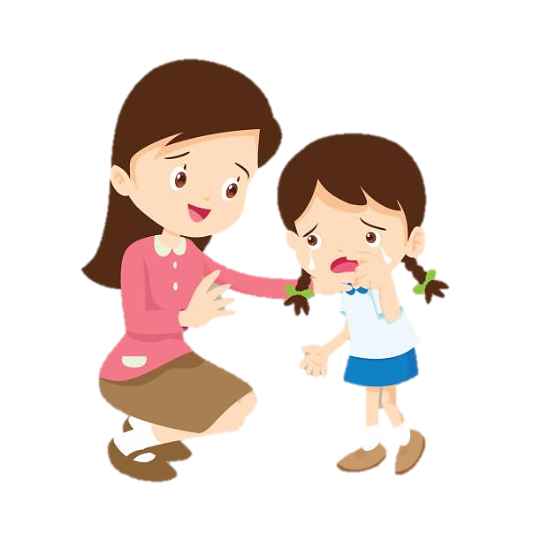
Cô cầm tay em
Nắn từng nét chữ
Em viết đẹp thêm
Thẳng đều trang vở.
Hai bàn tay cô
Dạy em múa dẻo
Hai bàn tay cô
Dạy em đan khéo.
Cô dắt em đi
Trên đường tới lớp
Đường đẹp quê hương
Đường dài đất nước.

Slide 7



2
Chép lại những câu thơ, câu văn mà em thích.
Ngày 12 tháng 10 năm 2020
Bài tay cô giáo
(Trích)
  Bàn tay cô giáo
  Tết tóc cho em
  Về nhà mẹ khen
  Tay cô đến khéo

Slide 8
YÊU CẦU CẦN ĐẠT
- Tìm đọc mở rộng được bài thơ, câu chuyện hoặc bài báo viết về thầy cô
- Chép lại những câu văn, câu thơ em thích

Slide 9





ĐỊNH HƯỚNG HỌC TẬP TIẾP THEO
Đọc những bài thơ, bài văn cho người than trong gia đình nghe
Chuẩn bị bài sau.

Slide 10






Tạm biệt và hẹn gặp lại
các con vào những tiết học sau!

